Slide 1
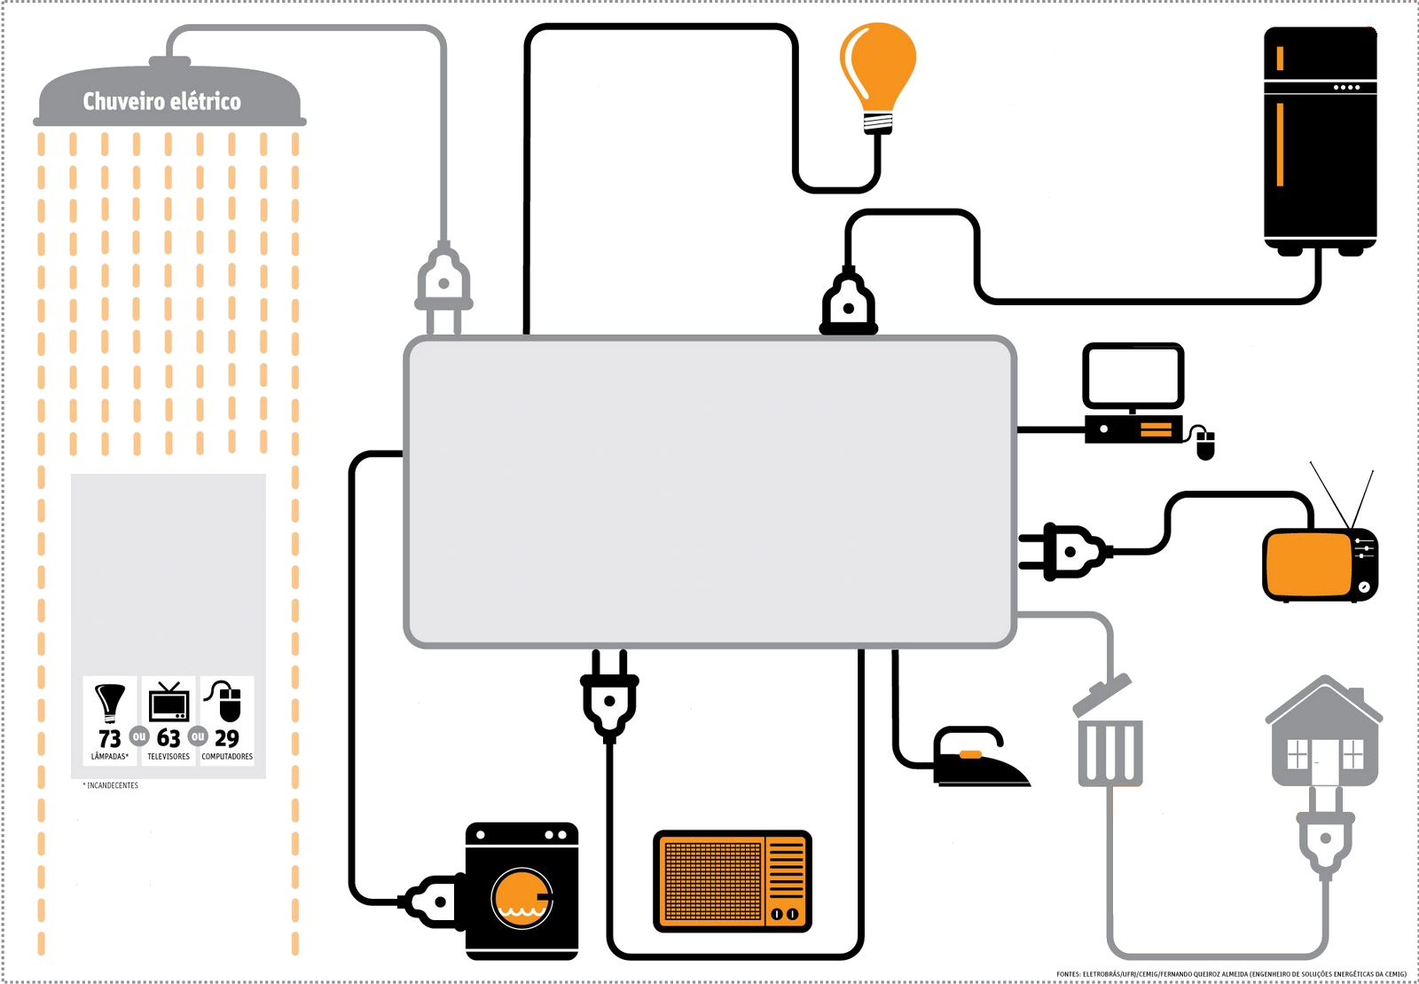
TÍTULO CENTRALIZADO
​
M.V.L. Miranda ¹ ; M.O. Fialho ²; R.L.​ Barreto ³ ​
^{1.}Aluno do curso Informática, e-mail: marcos27miranda@gmail.com , ^{2.}Aluno do curso Informática, e-mail: matheus.fialho13@hotmail.com ​
^{3.}Professor do Instituto Federal do Rio Grande do Norte , e-mail: barreto.rodrigo@ifrn.edu.br ​
Resumo
Salientar brevemente a importância da experiência como pesquisador, em que consistiu o objetivo central da pesquisa desenvolvida, explicitando sucintamente a metodologia e os resultados alcançados. Deve conter no máximo 500 caracteres, espaçamento simples, sem parágrafo e sem citações.
Palavras-chave: Use até 5 (cinco) palavras chave, separando-as por vírgula.
Use até 5 (cinco) palavras chave, separando-as por vírgula.
INTRODUÇÃO
Apresentar o problema ou o produto apresentando os seus aspectos gerais a fim de contextualizar o problema/produto para o público. Ressaltar a relevância do trabalho e sua importância para o público beneficiário ou área temática do trabalho e descrever, sucintamente, os objetivos propostos, os resultados alcançados e os desafios superados ou a serem superados.
Figura2 – Gráfico do desperdício de Energia entre os anos de 2008 a 2015.
METODOLOGIA
Descrever as formas e técnicas que foram/serão utilizadas para executar as atividades do projeto/pesquisa/estudo, bem como os materiais utilizados, devendo explicar de forma objetiva como se deu/dará a realização de cada atividade. Faz-se necessário demonstrar a articulação entre os procedimentos metodológicos e os objetivos propostos na solução do problema levantado.
Figura3 - Utilização do analisador de Rede Elétrica.
Analisador de Rede Elétrica
O consumo do chuveiro elétrico equivale a 73 lâmpadas, ou 63 televisores ou 29 computadores.
Com o auxílio do ARE, o usuário pode controlar o gasto dos diversos equipamentos presentes na residência, evitando o desperdício de energia e controlando os gastos financeiros.
REFERENCIAL TEÓRICO
CONCLUSÕES
Nesta seção, o autor deve apresentar os referenciais teóricos ou estudos utilizados para o desenvolvimento da pesquisa/projeto, descrevendo as teorias mencionadas ou estudos utilizados que embasaram o desenvolvimento do trabalho, trazendo a palavra dos autores que subsidiam o trabalho atual.
Explicitar nas conclusões os aspectos mais importantes alcançados pelo projeto/pesquisa/estudo e, se necessário, eventuais sugestões de melhoria para futuros trabalhos.
BIBLIOGRAFIA
INSTRUMENTOS E MEDIDAS ELETRICAS. Autor: SENRA, RENATO. Idioma: PORTUGUÊS. Editora:BARAUNA. Assunto: Engenharia – Elétrica. Edição: 1, Ano: 2011.
MANUAL DE MEDIDAS ELETRICAS. Autor: ROLDAN, JOSE. Idioma: PORTUGUÊS. Editora: HEMUS. Assunto: Engenharia – Elétrica. Edição: 1. Ano: 2002.
http://www.aneel.gov.br/ Ano: 2016
RESULTADOS E DISCUSSÃO
Apresentar os resultados alcançados e/ou esperados, observando a articulação entre os objetivos propostos e o que foi efetivamente alcançado. Apontar, quando necessário, as eventuais dificuldades encontradas que limitaram o alcance dos resultados. Pode-se utilizar de imagens, gráficos, quadros ou tabelas.
OBSERVAÇÃO: deve-se procurar manter as características originais de formatação indicadas neste modelo. No entanto, a estrutura do pôster não é fixa, podendo ser rearranjada conforme desejado (a depender da variação da quantidade de texto e dos itens visuais como imagens, gráficos, tabelas, etc.). Esta caixa de diálogo deve ser removida na edição final do pôster.

